Slide 1


人工智能基础
第5章 对抗搜索和博弈
授课教师：李静瑶

Slide 2
目 录
1
博弈论
2
博弈中的优化决策
3
启发式α-β树搜索
4
蒙特卡罗树搜索
5
随机博弈

Slide 3
1
博弈论
对抗搜索
竞争环境：两个或两个以上的智能体具有相互冲突的目标
博弈：国际象棋、围棋、扑克
体育比赛：冰球、足球
人工智能领域的博弈：确定性、双人、轮流、完全可观测的零和博弈
博弈问题难以求解
国际象棋平均分支因子约为35，一盘棋一般每个玩家走50步，节点数超过10⁴⁰
Notes:
博弈：简化特性，博弈状态容易表示，智能体通常仅能执行几个动作，且动作的效果有明确的规则定义
零和：对一方有利，对另一方同等程度有害，不存在双赢的局面
移动=动作，局面=状态
博弈树在物理世界中无法实现的理论结构

Slide 4
1
博弈论
双人零和博弈
两名玩家：MAX先移动，MIN后移动，二者轮流参与
S₀：初始状态，指定博弈开始时如何设置
To-Move(s)：在状态s下，轮到其移动的参与者
Actions(s)：在状态s下，全体合法移动的集合
Result(s, a)：转移模型，定义状态s下执行动作a所产生的结果状态
Is-Terminal(s)：终止测试，博弈结束时返回真 → 终止状态
Utility(s, p)：效用函数，定义终止状态s下参与者p得到的最终的数值收益（国际象棋中 1/0/0.5，西洋双陆棋 0—192）
Notes:
To-Move 有时也被称作Player
终止状态对应的最终收益是由游戏规则确定的

Slide 5
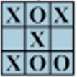
1
博弈论
例：井字棋游戏
一个3×3的棋盘，共9个位置
两名玩家轮流在空位置填写X或O，直到一名玩家的标记占领一行、一列、一条对角线或无空位置
占领一行、一列、一条对角线的玩家获胜
Notes:
自己成行成列、同时截断对方

Slide 6
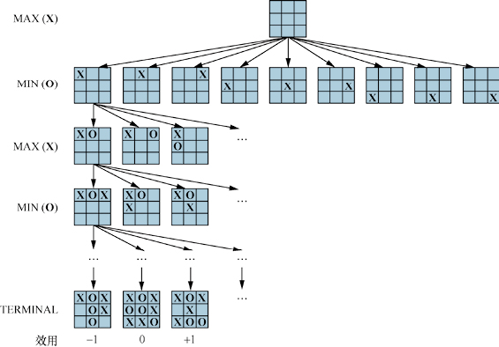
1
博弈论
井字棋游戏的部分博弈树
Notes:
玩家名字的由来：效用值越高对MAX方越有利
效用值由游戏规则定义

Slide 7
2
博弈中的优化决策
条件规划：MAX想找到通往胜利的动作序列，但是MIN不希望MAX获胜，所以MAX的策略必须是一个条件规划，即随机应变策略，指定对MIN的每个可能移动的响应
极小极大搜索
Notes:
无论另一方做什么，都必须保证自己能获得理想结果

Slide 8
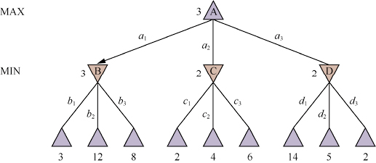
2
博弈中的优化决策
例：两层的博弈树
Notes:
极小极大值：假设从该状态到博弈结束两个参与者都以最优策略移动，到达终止状态对于MAX的效用值
非终止状态下，轮到MAX移动时，MAX倾向于移动到极小极大值最大的后继状态，而MIN。。。

Slide 9
2
博弈中的优化决策
极小极大值：假设从该状态到博弈结束两个参与者都以最优策略移动，到达终止状态对于MAX的效用值
极小极大决策
MinMax(s)=
Utility(s, Max), IF Is-Terminal(s)
Max_{a in Actions(s)} MinMax(Result(s,a)), IF To-Move(s)=Max
Min_{a in Actions(s)} MinMax(Result(s,a)), IF To-Move(s)=Min

Slide 10
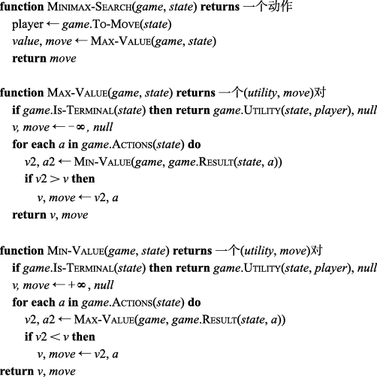
2
博弈中的优化决策
Notes:
Max-value 和 Min-Value 遍历整个博弈树直到叶节点，以确定每个状态的倒推值以及如何移动到该状态
倒推值：（双方都按照最优策略移动）对在该点进行选择的玩家来说效用值最大（最小）的后继状态的效用值向量
算法运行过程在右侧树上演示

Slide 11
2
博弈中的优化决策
最优移动：假定对手移动是为了使效用值最小的前提下，使终止状态效用值最大的移动
当MIN不按照最优策略移动时，MAX至少会和MIN一样好，甚至可能更好
极小极大搜索得到的策略不一定是最好的
Notes:
假设二者都按照最优策略移动
9/10的胜率要比一个确定的平局更好

Slide 12
2
博弈中的优化决策
极小极大算法
m为搜索树的最大深度，b为平均分支因子
时间复杂度：O(b^{m})
空间复杂度
一次性生成所有后继结点：O(bm)
每次生成一个后继结点：O(m)
缺点：指数级复杂度，无法应用于复杂博弈
国际象棋：m ≈ 80，b ≈ 35，35⁸⁰ ≈10¹²³
Notes:
搜索10^123个状态显然不可能

Slide 13
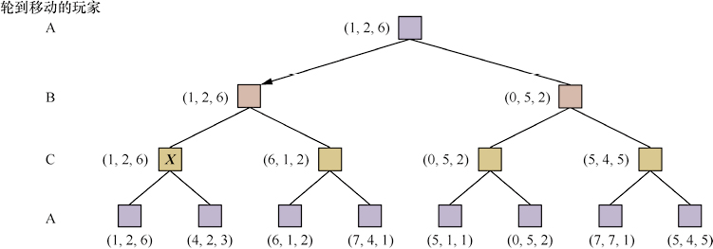
2
博弈中的优化决策
多人博弈 <v_{A}, v_{B}, v_{C}>
Notes:
多人博弈树的前三层
二人博弈的二元向量可以简化成一个值，因为两个值互为相反数
倒推值：对在该点进行选择的玩家来说效用值最大的后继状态的效用值向量

Slide 14
2
博弈中的优化决策
多人博弈
随着游戏的进行，联盟不断建立和瓦解
联盟是每个参与者按照最优策略行动的自然结果
联盟的即时优势和失去信任带来的长期劣势（多智能体决策）
Notes:
任何参与多人博弈的参与者都会意识到，比起双人博弈，多人博弈复杂得多
更复杂的讨论教材18章会介绍
双人博弈也可能发生合作
显式联盟是将无论如何都会发生变化的事情具体化

Slide 15
2
博弈中的优化决策
α-β剪枝
消除对结果没有影响的树的大部分，从而不需要检查所有状态就能计算出正确的极小极大决策
Notes:
没有一种算法可以消除指数级，但有时可以将它减半

Slide 16
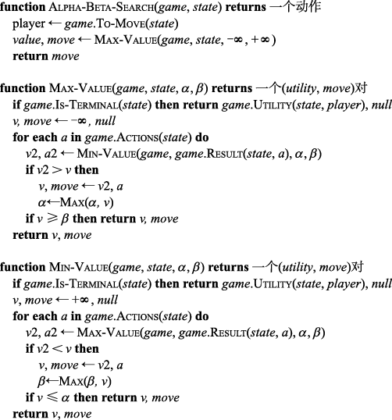
2
博弈中的优化决策
MIN(β, ν)
Notes:
α-β名字来源
α-β 分别是路径上任何位置的倒推值的下界和上界

Slide 17
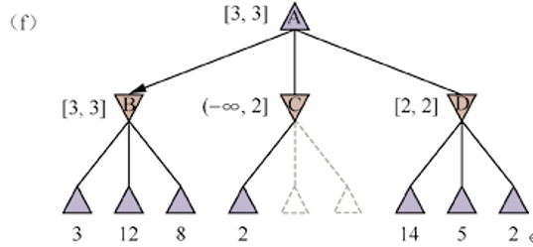
2
博弈中的优化决策
MIN(β, ν)
Notes:
α-β名字来源
α-β 分别是路径上任何位置的倒推值的下界和上界

Slide 18
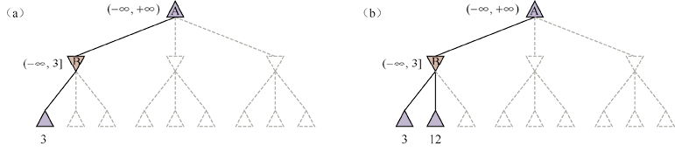
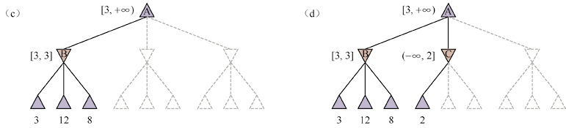
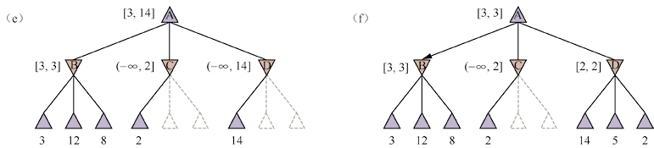
2
博弈中的优化决策
Notes:
标注可能的值的范围

Slide 19
2
博弈中的优化决策
α-β剪枝依赖于移动顺序
Notes:
应该先检查最有可能是最佳选择的后继节点
设计完美移动顺序是不太可能的

Slide 20
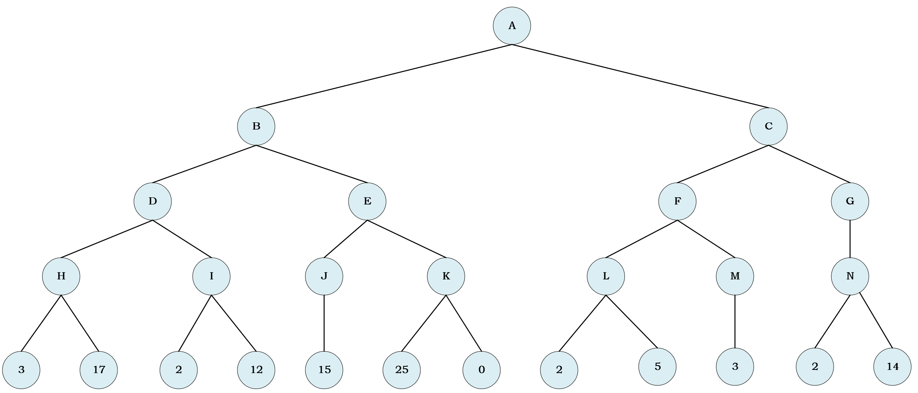
2
博弈中的优化决策
MAX
MIN
MAX
MIN

Slide 21
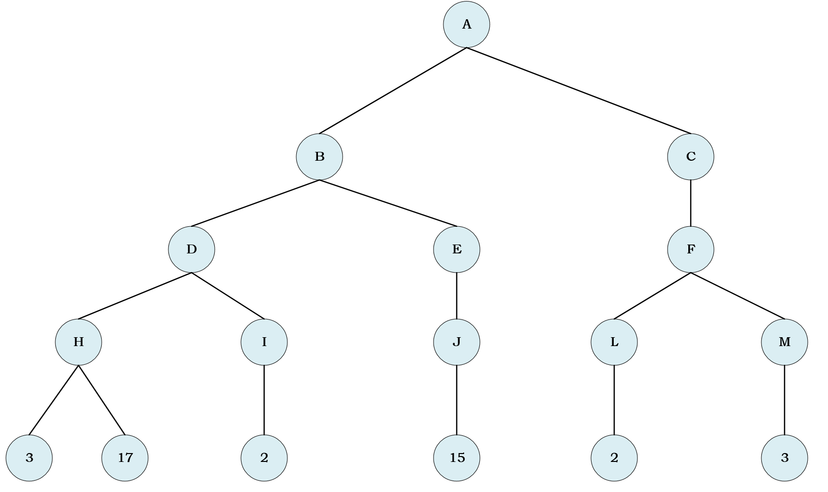
2
博弈中的优化决策

Slide 22
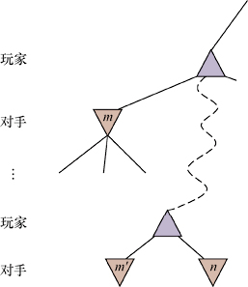
2
博弈中的优化决策
α-β剪枝可以将整个子树剪枝
Notes:
可以用于任何深度的树，通常可以将整个子树剪枝而不只是叶节点剪枝
对于某个位置n，如果玩家在树中同一层或者更上层的任何位置有更好的选择，则永远不愿移动到n
当对n有足够了解（通过检查它的某些后继）来得出上述结论，就可以将它剪枝

Slide 23
2
博弈中的优化决策
α-β剪枝
α：到目前为止，路径上发现的MAX的任一选择点中最佳（即最大值）选择的值。也就是说， α表示“至少”
β：到目前为止，路径上发现的MIN的任一选择点中最佳（即最小值）选择的值。也就是说， β表示“至多”
Notes:
α-β 搜索不断更新 α 和 β 的值，并且一旦当前节点的值比此时的 α（相对于Max） 或 β（相对于Min）值更差，裁剪掉该节点的剩余分支（终止递归调用）

Slide 24
3
启发式α-β树搜索
搜索时间有限
启发式评价函数Eval(s, p)替代效用函数Utility(s, p)，使非终止状态变为终止状态
截断测试替代终止测试，可根据搜索深度和当前状态的任意属性自由决定何时终止搜索
Notes:
充分利用有限的计算时间，无法搜索整个状态空间，搜索提前停止
为了使有限的搜索步骤可以得到有效的解，设计启发式评价函数
对于终止状态 截断测试返回真

Slide 25
3
启发式α-β树搜索
评价函数
启发式评价函数 Eval(s, p)：向参与者p返回状态s的期望效用的估计值
终止状态： Eval(s, p) = Utility(s, p)
非终止状态： Utility(loss, p) ≤ Eval(s, p) ≤ Utility(win, p)
评价函数的特点：
计算时间不能太长
应与实际的获胜机会密切相关
Notes:
对于非终止状态，估计值在输赢之间
博弈不是碰运气，当我们确切地知道当前状态，博弈没有任何随机性，若双方都不犯错，结果是预先知道的
但是，如果搜索必须在非终止状态截断，那么算法对这些状态的最终结果是不确定的（虽然不确定性可以通过提供无限的计算资源来解决）

Slide 26
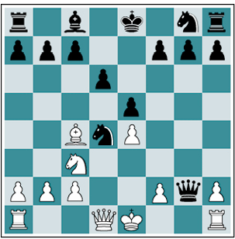
3
启发式α-β树搜索
评价函数
特征：如白兵的数目、黑兵的数目、白后的数目、黑后的数目等
类别：同一类别中的状态对所有特征都具有相同值
如包含所有“两兵对一兵”残局
任何给定类别都可能包含一些通往胜利的状态、通往平局的状态、通往失败的状态
如“两兵对一兵”残局82%胜利(+1)，2%失败(0)，16%平局(1/2)
期望值 (0.82*1) + (0.02*0) + (0.16*1/2) = 0.90
Notes:
大多评价函数需要计算状态的各种特征
原则上可以为每个状态确定一个期望值，这样我们就得到了适用于任何状态的评价函数
需要分析太多的类别，需要非常多的经验去估计所有可能性

Slide 27
3
启发式α-β树搜索
评价函数
计算每个特征的数值贡献，特征值简单地相加得到局面评估值
国际象棋各个棋子的子力价值：兵1分、马或象3分、车5分、后9分
加权线性函数: Eval(s) = w₁f₁(s) + w₂f₂(s) + … + w_{n}f_{n}(s)
f_{i}(s) 表示局面特征
w_{i} 表示其权重，表明该特征的重要性，需归一化
线性假设：每个特征的贡献独立于其它特征的值
Notes:
特征和权重来自于人类下棋的经验
4 兵 VS. 1兵+1象
在没有经验的游戏中，权重可通过机器学习技术估计
而且似乎几个世纪的人类经验都可以在短短几个小时的机器学习中被复制

Slide 28
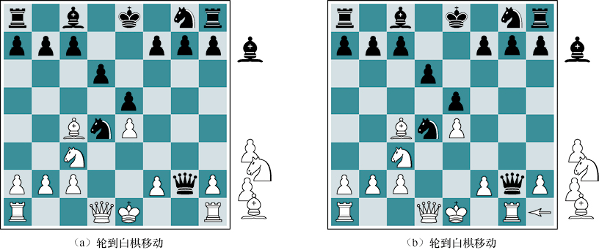
3
启发式α-β树搜索
近似值可能导致误差
后往往是棋局中制胜的决定性力量，少掉一个后往往意味着棋局告负，此时失去后的一方通常会投子认输。
Notes:
启发式评价函数的值认为当前局面对黑方有利
但实际上白方将会吃掉黑方的后，从而获胜

Slide 29
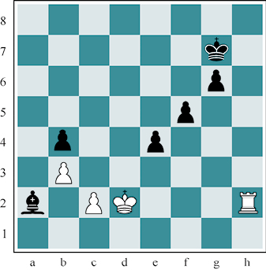
3
启发式α-β树搜索
截断搜索
If game.Is-Cutoff(state, depth) Then Return game.Eval(state, player), null
截断条件：
终止状态
大于指定深度d
迭代加深至时间耗尽
视野效应：程序面临一个给我方造成严重损失、基本无法避免的对方移动，可以使用拖延战术暂时避开
单步延伸：截断后允许算法继续沿着明显更好的搜索方向延伸
黑方移动后，黑象注定难逃厄运。但是黑方可以用兵来阻挡白方的王，引诱王去吃掉兵。这会将不可避免的象的损失推到视野之外，因此，搜索算法将牺牲兵的这一步看作“好招”
Notes:
评价函数只适用于静态局面，动态无法处理

Slide 30
3
启发式α-β树搜索
前向剪枝
剪掉看上去很糟糕但也可能实际很好的移动，以出错风险增大的代价节省了计算时间
束搜索，每层只考虑“一束”n个最佳移动
ProbCut概率截断算法：剪除有可能位于α-β窗口之外的节点
后期移动缩减算法：假设移动顺序已经调整好，后期出现的移动不太可能是好的移动，减少搜索这些移动的深度
Notes:
α-β剪枝 剪掉对最终评估没有影响的树的分支
前向剪枝策略

Slide 31
3
启发式α-β树搜索
搜索和查表
开局：复制人类专家关于如何打好每个开局的最佳建议并将其输入表中供计算机查表
中间局面：10-15步后，达到少见局面，程序切换到搜索
残局：游戏接近结束时，局面数量变少，更容易查表

Slide 32
4
蒙特卡罗树搜索
蒙特卡罗树搜索
选择：从搜索树的根节点开始，选择一个移动（选择策略），到达一个后继节点，重复该过程，沿着树向下移动到叶节点
扩展：为所选节点生成一个新的子节点（0/0）的方式增长搜索树
模拟：从新生成的子节点开始执行一次模拟（模拟策略），两个参与者选择移动，但不记录在搜索树中
反向传播：使用模拟结果自底向上更新搜索树
Notes:
围棋的搜索被限制在4-5层，很难为围棋定义一个好的评价函数，
对于围棋 子力价值并不是一个强有力的指标
现代围棋使用蒙特卡洛树替代 α-β树搜索
状态值：从该状态开始的多次完整博弈模拟的平均效用值估算
选择：对模拟次数很少的状态的探索，对过去模拟中表现良好的状态的利用
固定迭代次数，或迭代分配时间耗尽

Slide 33
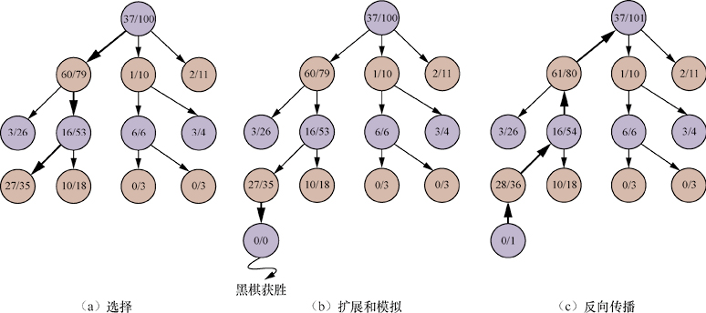
4
蒙特卡罗树搜索
利用
探索
Notes:
探索：模拟的次数少，具有不确定性
扩展：可能会生成多个子节点
白棋-紫色，黑棋-橙色

Slide 34
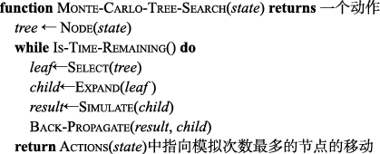
4
蒙特卡罗树搜索
蒙特卡罗树搜索算法
获胜65/100优于获胜2/3，后者有很多不确定性

Slide 35
4
蒙特卡罗树搜索
优点
对于分支因子很高或者难以定义一个好的评价函数的游戏（围棋），蒙特卡罗搜索优于α-β搜索
蒙特卡罗依赖于多次模拟的聚合，因此不容易受到单次错误的影响
二者结合，提前终止模拟
可以应用于没有任何经验定义评价函数的全新博弈，选择和模拟可利用人工经验或者探索过程得到的经验
缺点
当双方正负明显时，仍需要模拟多步来验证获胜方
Notes:
一般认为在国际象棋等低分支因子的游戏中，α-β搜索效果更好
但是，蒙特卡罗在这类问题中也取得了成功

Slide 36
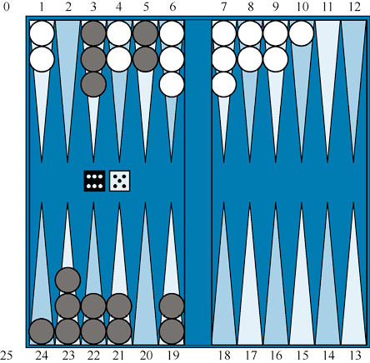
5
随机博弈
例：西洋双陆棋
双人博弈，两人轮流掷骰子、行棋
策略 + 运气 的随机游戏
黑方和白方各15枚棋子
根据所掷两枚骰子的点数，移动己方棋子
可以按照点数分别移动两枚棋子或一枚棋子
一个据点无对方棋子或只有一枚对方棋子时，己方棋子进入后，对方棋子放回起点重新开始
一个据点有多枚对方棋子时，己方棋子不能进入
Notes:
包含随机因素的随机博弈（如掷骰子）
随机因素更接近现实生活的不可预测性

Slide 37
5
随机博弈
例：西洋双陆棋
当前格局，黑方掷骰子的点数为5和6
4种合法的移动：
5−11, 5−10
5−11, 19−24
5−10, 10−16
5−11, 11−16
Notes:
黑方知道可以走什么棋，但不知道白方会掷出什么，因此也不知道白方的合法移动是什么
因此黑方无法构建标准博弈树
在博弈树中，除了Max、Min节点外，添加机会节点

Slide 38
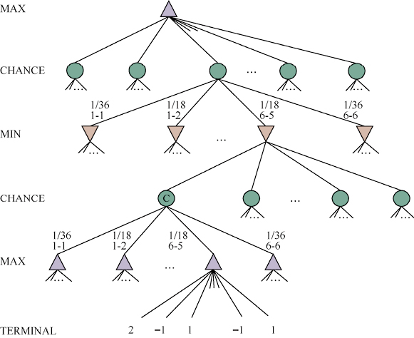
5
随机博弈
机会节点：可能出现的情况和概率
Notes:
两个骰子有36种组合，每一种等可能出现，但是实际只有21种组合形式
6个点数相同的情况 1/36
其他情况 1/18

Slide 39
5
随机博弈
期望极小极大值：对于机会节点，计算期望值，即每个机会动作的概率加权的所有结果的值之和
ExpectMinMax(s)=
Utility(s, Max), IF Is-Terminal(s)
Max_{a} ExpectMinMax(Result(s,a)), IF To-Move(s)=Max
Min_{a} ExpectMinMax(Result(s,a)), IF To-Move(s)=Min
∑rP(r)ExpectMinMax(Result(s,r)), IF To-Move(s)=Chance
Notes:
r 表示可能的骰子结果，或其他问题的概率事件

Slide 40
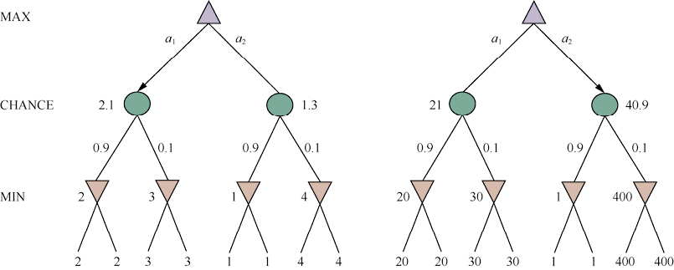
5
随机博弈
评价函数
截断搜索并对每个叶节点应用评价函数来近似估计期望极小极大值
保持叶节点值排序不变的情况下，不同的叶节点赋值改变了最佳移动
应返回获胜概率的正线性变换值
Notes:
和极小极大算法一样，可以通过截断搜索提前终止搜索
叶结点的评估函数值为[1,2,3,4]，a₁是最佳行棋
如果为[1,20,30,400]，a₂是最佳行棋
这是在不确定性下非常重要和普遍的性质

